Slide 1

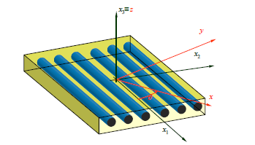
Université Mohamed Khider – Biskra
Faculté des Sciences et de la technologie
Département de Génie Civil et d’Hydraulique
Master 2: Matériaux en Génie civil
Matière:
Matériaux composites
Cours N04: Propriétés des composites
Présentée par :
Dr: Izemouren Ouarda
Le 11/ 12 /2021
Notes:
M/Mme le Président/e, mesdames et messieurs les membres du jury, J’ai l’honneur et le plaisir de présenter aujourd’hui devant vous ma thèse intitulée

Slide 2
Programme de la matière
Chapitre 01 : Généralité
Chapitre 02 : Composition des composites
Chapitre 03 : Technologie de fabrication
des composites
Propriétés des composites
Chapitre 04:
Chapitre 05: Comportement des composites aux actions intérieures et extérieures
2
Notes:
Le plan de cette présentation est réparti en 4 points principales :
Une introduction générale présentant problématique et objectifs visés, cette partie est suivie d’une revue bibliographique:
première partie, consacrée à la recherche bibliographique, comportant processus des réparations minces, suivi d’un aperçus générale sur les béton de sable.
Ensuite la deuxième partie est consacrée à l’étude expérimentale. On présentera les résultas des essais réalisés et discutions
Enfin les conclusions obtenues de notre recherche sont abordées dans une conclusion générale .puis on terminera par recommandations et perspectives.

Slide 3
Propriétés des composites
3

Slide 4
COMPORTEMENT ELASTIQUE DES MATERIAUX COMPOSITES
1. Loi de comportement élastique linéaire
Les champs des déformations et des contraintes dans un milieu sont liés par des lois appelées lois de comportement, caractérisant le comportement mécanique du milieu. Ces lois sont décrites par des axiomes qui permettent de rendre compte au mieux des phénomènes observés. L'expérience montre que de nombreux milieux solides déformables ont, pour une température donnée, un comportement élastique linéaire.
4

Slide 5
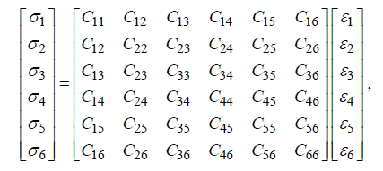
COMPORTEMENT ELASTIQUE DES MATERIAUX COMPOSITES
:
1-Loi de comportement élastique linéaire
La relation d'élasticité linéaire peut s'écrire sous la forme matricielle suivante :
: Matrice des contraintes
: Matrice des coefficients élastiques (matrice de rigidité)
: Matrice des déformations
5

Slide 6
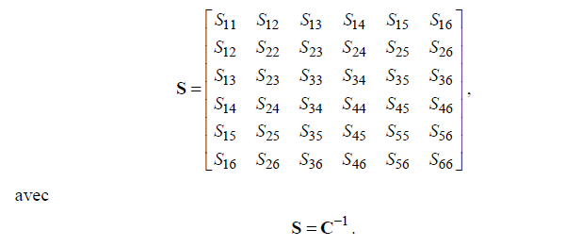
COMPORTEMENT ELASTIQUE DES MATERIAUX COMPOSITES
1.Loi de comportement élastique linéaire
Cette loi, généralement appelée loi de Hooke généralisée, introduit la matrice de rigidité C, symétrique.
Le comportement linéaire d'un matériau est donc décrit dans le cas général par 21 coefficients indépendants.
La relation d'élasticité peut s'écrite sous la forme inverse, suivant :
6

Slide 7
COMPORTEMENT ELASTIQUE DES MATERIAUX COMPOSITES
1.2-Matériaux anisotropes
Lorsque le matériau est quelconque et ne présente pas de symétrie élastique, il est dit anisotrope.
Un matériau anisotrope est caractérisé par 21 constantes élastiques indépendantes.
1.3- Matériau monoclinique :
Un matériau monoclinique est un matériau qui possède un plan de symétrie.
7

Slide 8
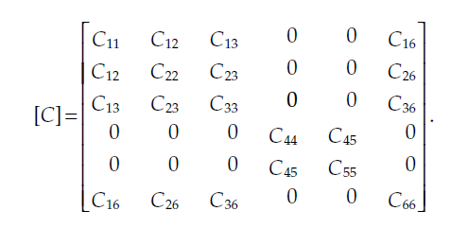
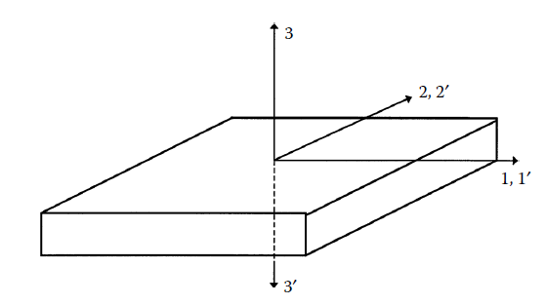
COMPORTEMENT ELASTIQUE DES MATERIAUX COMPOSITES
3- Matériau monoclinique :
La forme de la matrice de rigidité (ou souplesse) doit être telle qu’un changement de base effectué par symétrie par rapport à ce plan ne modifie pas la matrice. Dans le cas où le plan de symétrie est le plan (1,2), l’exploitation des changements de base conduit à une matrice de rigidité de la forme :
La matrice de souplesse a la même forme. Le nombre de constantes d’élasticité indépendantes est réduit à 13.
8

Slide 9
COMPORTEMENT ELASTIQUE DES MATERIAUX COMPOSITES
1.4- Matériau orthotrope
Un matériau orthotrope possède trois plans de symétrie, perpendiculaires deux à deux. Il est à noter que l'existence de deux plans de symétrie perpendiculaires implique l'existence du troisième : la forme de la matrice de rigidité est donc obtenue en ajoutant au matériau monoclinique un plan de symétrie perpendiculaire au précédent. L'invariance de la matrice dans un changement de base effectué par symétrie par rapport à ce deuxième plan conduit à une matrice de rigidité de la forme :
9

Slide 10
COMPORTEMENT ELASTIQUE DES MATERIAUX COMPOSITES
4- Matériau orthotrope
Un matériau orthotrope possède trois plans de symétrie, perpendiculaires deux à deux. Il est à noter que l'existence de deux plans de symétrie perpendiculaires implique l'existence du troisième : la forme de la matrice de rigidité est donc obtenue en ajoutant au matériau monoclinique un plan de symétrie perpendiculaire au précédent. L'invariance de la matrice dans un changement de base effectué par symétrie par rapport à ce deuxième plan conduit à une matrice de rigidité de la forme :
10

Slide 11
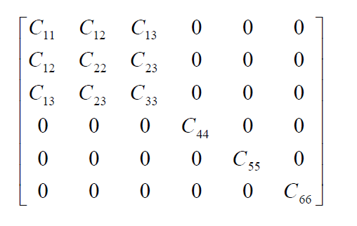
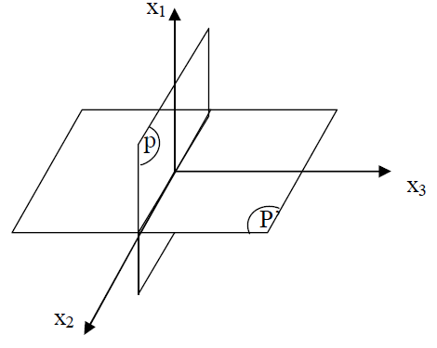
COMPORTEMENT ELASTIQUE DES MATERIAUX COMPOSITES
4- Matériau orthotrope
La matrice de souplesse a la même forme. Le nombre de constantes d'élasticité indépendantes est ramené à 9.
11

Slide 12
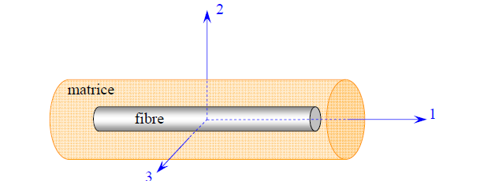

COMPORTEMENT ELASTIQUE DES MATERIAUX COMPOSITES
1.5 Matériau unidirectionnel (orthotrope à isotrope transverse)
Le matériau se comporte donc comme un matériau orthotrope possédant de plus un axe de révolution. Le matériau est alors appelé matériau orthotrope de révolution ou isotrope transverse. Il en résulte qu’un changement de base effectué par rotation quelconque autour de cet axe doit laisser inchangée la matrice de rigidité (ou souplesse).
12

Slide 13
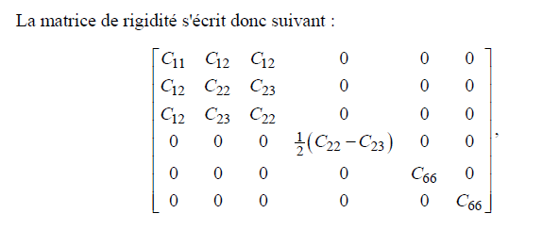
COMPORTEMENT ELASTIQUE DES MATERIAUX COMPOSITES
Matériau unidirectionnel (orthotrope à isotrope transverse)
13

Slide 14
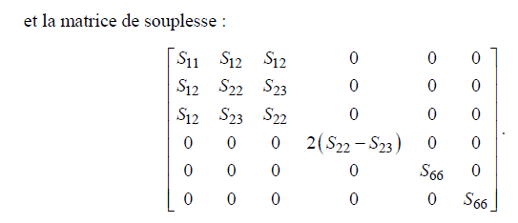
COMPORTEMENT ELASTIQUE DES MATERIAUX COMPOSITES
Matériau unidirectionnel (orthotrope à isotrope transverse)
14

Slide 15
COMPORTEMENT ELASTIQUE DES MATERIAUX COMPOSITES
1.6 Matériau isotrope
Un matériau est isotrope si ses propriétés sont indépendantes du choix des axes de référence. Il n’existe alors pas de direction privilégiée, et la matrice de rigidité (ou souplesse) doit être invariante dans tout changement de bases orthonormées. Le nombre de constantes d’élasticité indépendantes est donc réduit à 2, et conduit à la matrice de rigidité :
15

Slide 16
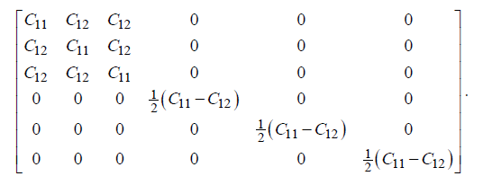

COMPORTEMENT ELASTIQUE DES MATERIAUX COMPOSITES
16

Slide 17
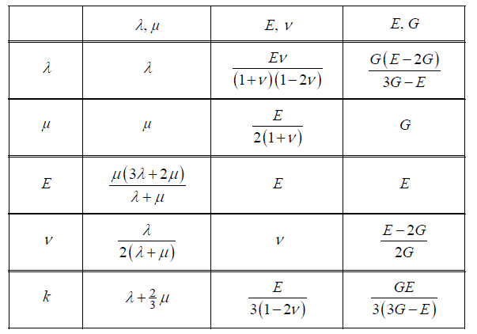
COMPORTEMENT ELASTIQUE DES MATERIAUX COMPOSITES
17

Slide 18
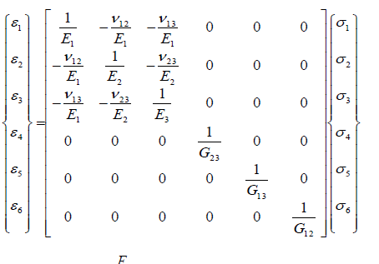

COMPORTEMENT ELASTIQUE DES MATERIAUX COMPOSITES
18

Slide 19
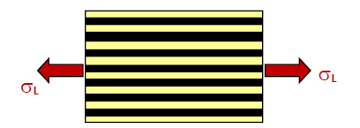
COMPORTEMENT ELASTIQUE DES MATERIAUX COMPOSITES
2-Evaluation des constantes élastiques d’un composite unidirectionnelle
Les modules de l'ingénieur sont les modules d'Young, les coefficients de Poisson et les modules de cisaillement. Ces modules sont mesurés dans des essais simples tels que des essais de traction uniaxiale ou de cisaillement.
2.1 Traction longitudinale
Considérons un composite unidirectionnel soumis à une traction longitudinale suivant la direction longitudinale.
Dans ce cas toutes les contraintes sont nulles sauf la contrainte
19

Slide 20





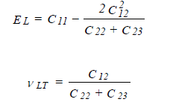
COMPORTEMENT ELASTIQUE DES MATERIAUX COMPOSITES
2-Evaluation des constantes élastiques d’un composite unidirectionnelle
S’écrivent
A partir de ces équations on obtient:
et
20

Slide 21
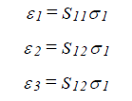






COMPORTEMENT ELASTIQUE DES MATERIAUX COMPOSITES
2-Evaluation des constantes élastiques d’un composite unidirectionnelle
et
Alors
21

Slide 22



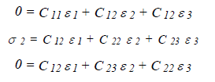

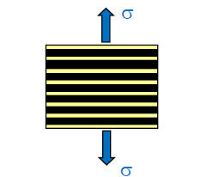
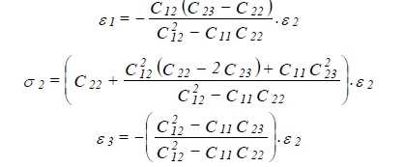
COMPORTEMENT ELASTIQUE DES MATERIAUX COMPOSITES
2-Evaluation des constantes élastiques d’un composite unidirectionnelle
2.2 Traction Transverse
22

Slide 23
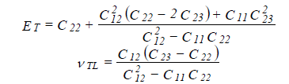

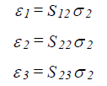
COMPORTEMENT ELASTIQUE DES MATERIAUX COMPOSITES
2-Evaluation des constantes élastiques d’un composite unidirectionnelle
A partir de ces relations
23

Slide 24
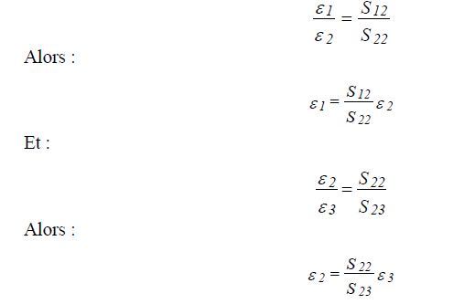

COMPORTEMENT ELASTIQUE DES MATERIAUX COMPOSITES
2-Evaluation des constantes élastiques d’un composite unidirectionnelle
24

Slide 25

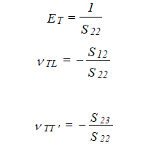
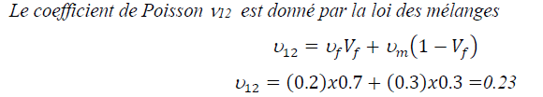
COMPORTEMENT ELASTIQUE DES MATERIAUX COMPOSITES
2-Evaluation des constantes élastiques d’un composite unidirectionnelle
Exemple
Solution
25

Slide 26
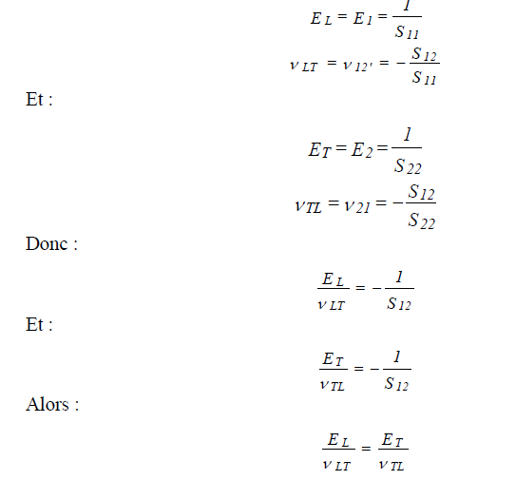
COMPORTEMENT ELASTIQUE DES MATERIAUX COMPOSITES
2-Evaluation des constantes élastiques d’un composite unidirectionnelle
26

Slide 27
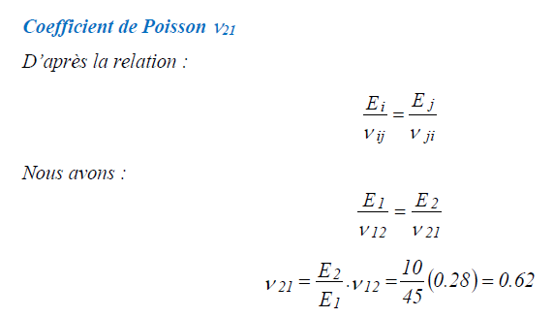
COMPORTEMENT ELASTIQUE DES MATERIAUX COMPOSITES
2-Evaluation des constantes élastiques d’un composite unidirectionnelle
27

Slide 28
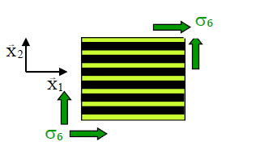
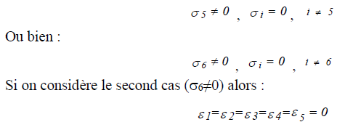
COMPORTEMENT ELASTIQUE DES MATERIAUX COMPOSITES
2-Evaluation des constantes élastiques d’un composite unidirectionnelle
Cisaillement longitudinal
Un essai de cisaillement longitudinal est réalisé dans le plan qui coupe la fibre dans le sens
longitudinal dans le plan (1,2) ou bien (1,3) (voir figure). Pour ces deux cas nous aurons :
28

Slide 29
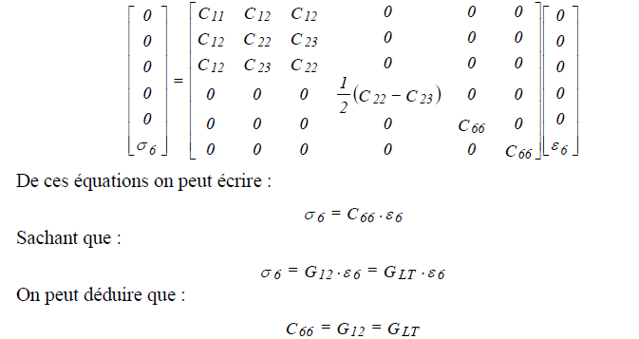
COMPORTEMENT ELASTIQUE DES MATERIAUX COMPOSITES
2-Evaluation des constantes élastiques d’un composite unidirectionnelle
29

Slide 30



COMPORTEMENT ELASTIQUE DES MATERIAUX COMPOSITES
2-Evaluation des constantes élastiques d’un composite unidirectionnelle
30

Slide 31



COMPORTEMENT ELASTIQUE DES MATERIAUX COMPOSITES
2-Evaluation des constantes élastiques d’un composite unidirectionnelle
On peut déduire le module le module de cisaillement transverse
31

Slide 32
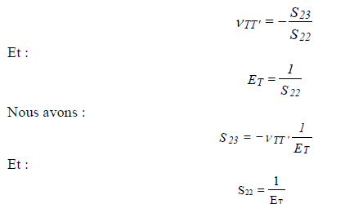
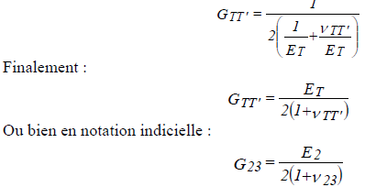
COMPORTEMENT ELASTIQUE DES MATERIAUX COMPOSITES
2-Evaluation des constantes élastiques d’un composite unidirectionnelle
32

Slide 33
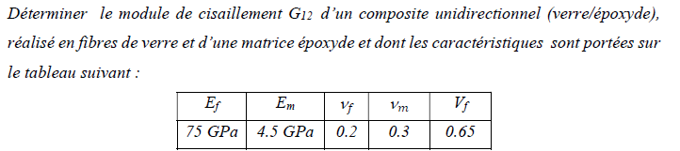
COMPORTEMENT ELASTIQUE DES MATERIAUX COMPOSITES
2-Evaluation des constantes élastiques d’un composite unidirectionnelle
Exercice
33

Slide 34
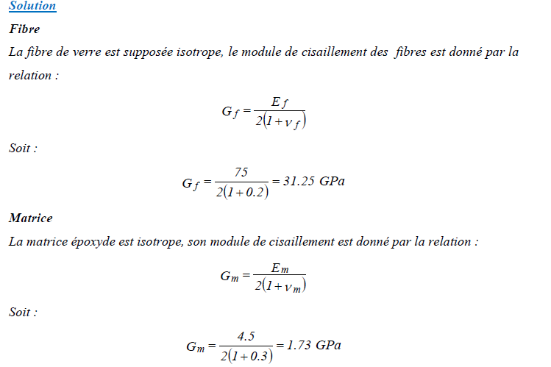
COMPORTEMENT ELASTIQUE DES MATERIAUX COMPOSITES
2-Evaluation des constantes élastiques d’un composite unidirectionnelle
34

Slide 35
COMPORTEMENT ELASTIQUE DES MATERIAUX COMPOSITES
2-Evaluation des constantes élastiques d’un composite unidirectionnelle
35

Slide 36
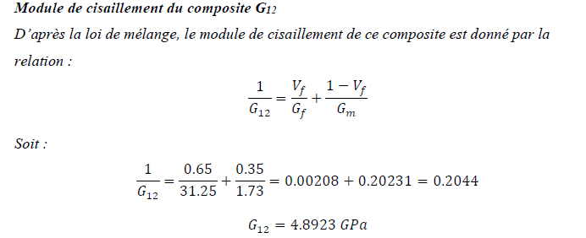
COMPORTEMENT ELASTIQUE DES MATERIAUX COMPOSITES
2-Evaluation des constantes élastiques d’un composite unidirectionnelle
36

Slide 37
COMPORTEMENT ELASTIQUE DES MATERIAUX COMPOSITES
5-Evaluation des constantes élastiques d’un composite unidirectionnelle
Des expressions simplifiées et pratiques des modules peuvent être obtenues en faisant une pproche très simplifiée du comportement mécanique de la cellule élémentaire du matériau composite unidirectionnel.
5.1 Moule d'Young longitudinal
Le module d'Young longitudinal est déterminé dans un essai de traction longitudinale. L'hypothèse simplificatrice est de supposer une déformation uniforme et identique dans la fibre et dans la matrice.
Par essai de traction, le composite s’allonge d’une quantité ΔL, donc on définit une déformation:
37

Slide 38

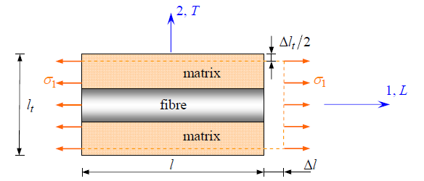



COMPORTEMENT ELASTIQUE DES MATERIAUX COMPOSITES
L’identité de la déformation dans la fibre et dans la matrice impose:
38

Slide 39







COMPORTEMENT ELASTIQUE DES MATERIAUX COMPOSITES
Cette expression est connue sous le nom de loi des mélanges pour le module d'Young dans la direction des fibres.
39

Slide 40
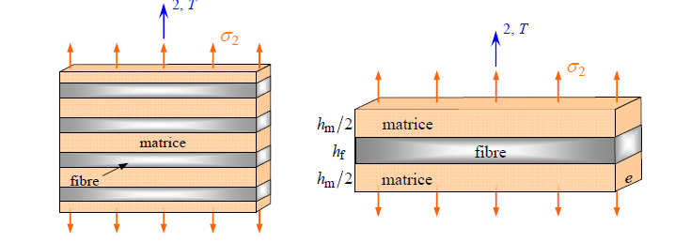
COMPORTEMENT ELASTIQUE DES MATERIAUX COMPOSITES
5.2 Module d'Young transversal
Le module d’Young transversal est déterminé dans un essai de traction transversal où le composite est chargé suivant la direction normal de la fibre. On définit :
40

Slide 41




COMPORTEMENT ELASTIQUE DES MATERIAUX COMPOSITES
5.2 Module d'Young transversal
41

Slide 42




COMPORTEMENT ELASTIQUE DES MATERIAUX COMPOSITES
42

Slide 43


COMPORTEMENT ELASTIQUE DES MATERIAUX COMPOSITES
43

Slide 44
Propriétés de la rupture
44

Slide 45
Mécanismes de rupture dans les matériaux composites
1.Les divers mécanismes de rupture dans un composite unidirectionnel
La rupture finale d'un composite unidirectionnel est le résultat de l'accumulation
de divers mécanismes élémentaires :
— la rupture des fibres,
— la rupture transverse de la matrice,
— la rupture longitudinale de la matrice,
— la rupture de l'interface fibre-matrice.
45

Slide 46
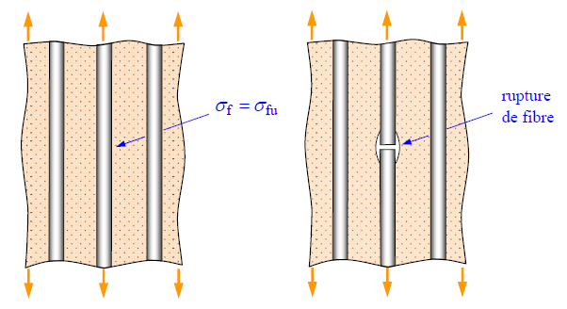
Mécanismes de rupture dans les matériaux composites
1.Les divers mécanismes de rupture dans un composite unidirectionnel
1.1 Rupture de fibre
Dans un matériau composite unidirectionnel soumis à des sollicitations mécaniques, la rupture des fibres intervient lorsque la contrainte de traction dans une fibre atteint la contrainte à la rupture de la fibre
46

Slide 47
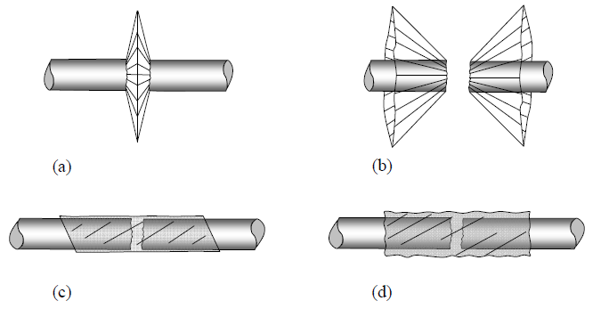
Mécanismes de rupture dans les matériaux composites
1.Les divers mécanismes de rupture dans un composite unidirectionnel
47

Slide 48
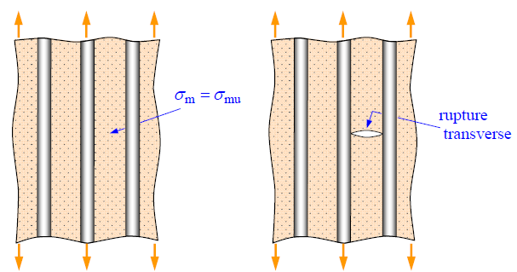

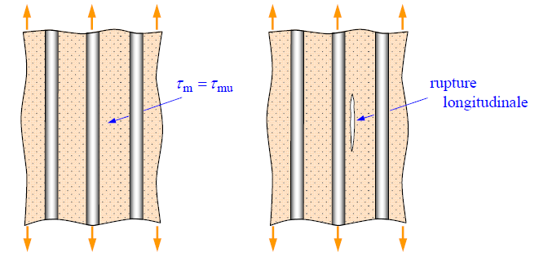
Mécanismes de rupture dans les matériaux composites
1.Les divers mécanismes de rupture dans un composite unidirectionnel
1.2 Fissuration transverse de la matrice
Lorsque la contrainte en traction dans la matrice atteint la contrainte à la rupture de la matrice.
1.3 Fissuration longitudinale de la matrice
lorsque la contrainte de cisaillement dans la matrice atteint la contrainte en cisaillement à la rupture
48

Slide 49
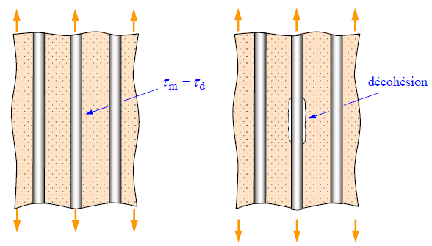

Mécanismes de rupture dans les matériaux composites
1.Les divers mécanismes de rupture dans un composite unidirectionnel
Au voisinage d'une fibre la rupture de la matrice se produit lorsque la contrainte de décohésion est supérieure à la contrainte en cisaillement à la rupture de la matrice.
Dans le cas contraire, il se produit une rupture par décohésion de l'interface fibre-matrice
49

Slide 50
Mécanismes de rupture dans les matériaux composites
Composite unidirectionnel soumis à une traction longitudinale
Un matériau composite renforcé par des fibres unidirectionnelles, se déforme en fonction de l’augmentation de charge en suivant quatre étapes, et selon la fragilité relative ou la ductilité des fibres et de la matrice :
Les deux constituants : fibres et matrice se déforment élastiquement.
Les fibres continuent à se déformer élastiquement, mais la matrice se déforme d’une manière plastique.
les fibres et la matrice se déforment plastiquement.
La rupture des fibres conduit à la rupture totale du matériau composite.
50

Slide 51
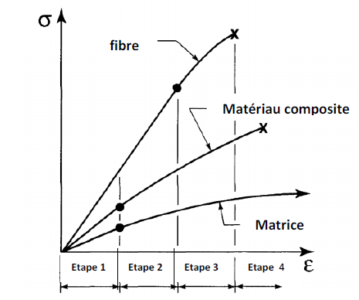
Mécanismes de rupture dans les matériaux composites
Composite unidirectionnel soumis à une traction longitudinale
51

Slide 52
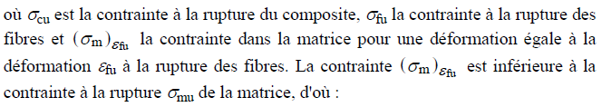
Mécanismes de rupture dans les matériaux composites
Composite unidirectionnel soumis à une traction longitudinale
Dans le cas d'un composite unidirectionnel soumis à une traction longitudinale, l'initiation de la rupture se produit généralement soit par rupture des fibres lorsque la déformation à la rupture des fibres est plus faible que celle de la matrice , soit par rupture transverse de la matrice dans le cas contraire.
En admettant l'égalité des déformations dans la fibre et dans la matrice
52

Slide 53



Mécanismes de rupture dans les matériaux composites
1.Les divers mécanismes de rupture dans un composite unidirectionnel
53

Slide 54
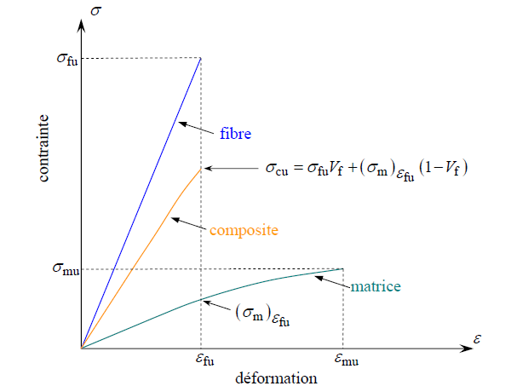
Mécanismes de rupture dans les matériaux composites
1.Les divers mécanismes de rupture dans un composite unidirectionnel
54

Slide 55
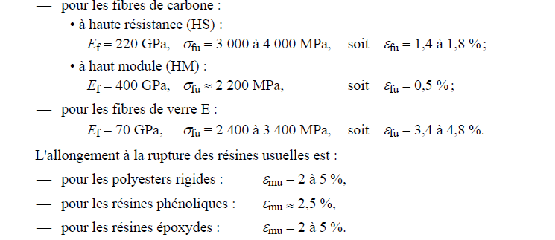
Mécanismes de rupture dans les matériaux composites
1.Les divers mécanismes de rupture dans un composite unidirectionnel
Précédente.
55

Slide 56
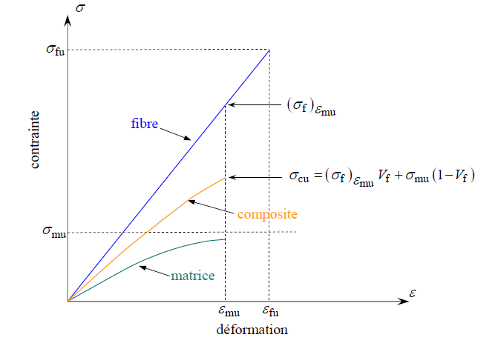
Mécanismes de rupture dans les matériaux composites
1.Les divers mécanismes de rupture dans un composite unidirectionnel
56

Slide 57
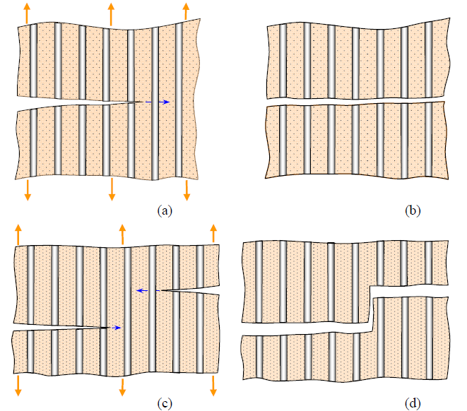
Mécanismes de rupture dans les matériaux composites
1.Les divers mécanismes de rupture dans un composite unidirectionnel
La propagation de la rupture diffère suivant la nature de l'interface fibre-matrice. Dans le cas d'une adhérence fibre-matrice élevée, la rupture initiée, soit par rupture des fibres, soit par rupture de la matrice, induit en front de fissure des concentrations de contraintes conduisant à une propagation de la rupture successivement dans les fibres et dans la matrice
57

Slide 58
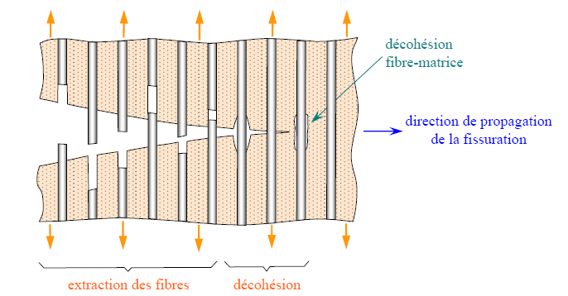
Mécanismes de rupture dans les matériaux composites
1.Les divers mécanismes de rupture dans un composite unidirectionnel
Dans le cas d'une faible adhérence fibre-matrice, la propagation transverse de la fissuration peut être schématisée de la manière suivante. En tête de fissure, la rupture de la matrice traverse les fibres, sans qu'il y ait rupture des fibres, mais avec décohésion de l'interface fibre-matrice. Dans certains cas, les concentrations de contraintes en tête de fissure peuvent conduire à une décohésion fibre-matrice avant rupture transverse de la matrice. En arrière,
l'ouverture de la fissure induit des contraintes élevées dans les fibres pontant la
fissure.
Le pontage des fissures transversales peut se faire par propagation de la
rupture à l'interface fibre-matrice, conduisant à un profil plus ou moins en escalier
de la surface de rupture
58

Slide 59
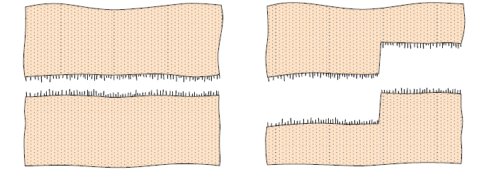
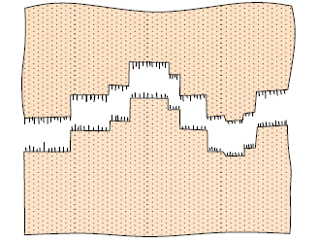
Mécanismes de rupture dans les matériaux composites
1.Les divers mécanismes de rupture dans un composite unidirectionnel
59

Slide 60

Mécanismes de rupture dans les matériaux composites
1.Les divers mécanismes de rupture dans un composite unidirectionnel
60

Slide 61
Mécanismes de rupture dans les matériaux composites
1.Les divers mécanismes de rupture dans un composite statitifiés
Dans le cas de stratifiés, aux mécanismes élémentaires décrits précédemment (décohésion fibre-matrice, rupture longitudinale de la matrice, rupture transverse de la matrice, rupture de fibres), s'ajoute (un mécanisme de rupture entre les couches, appelé rupture par délaminage. Les mécanismes de rupture induits dépendent de la nature des constituants, de l'architecture des couches et du mode de sollicitation mécanique imposé.
61

Slide 62

Mécanismes de rupture dans les matériaux composites
1.Les divers mécanismes de rupture dans un composite stratifiés
62

Slide 63

Mécanismes de rupture dans les matériaux composites
1.Les divers mécanismes de rupture dans un composite unidirectionnel
Le cas d'un stratifié croisé soumis à une traction dans la direction 0°, le premier phénomène de rupture observé est celui de la fissuration des couches orientées à 90°. La fissuration se produit par rupture longitudinale de la matrice ou/et par rupture de l'interface fibre-matrice dans les couches orientées à 90°.
63

Slide 64
Mécanismes de rupture dans les matériaux composites
1.Les divers mécanismes de rupture dans un composite unidirectionnel
Cette fissuration conduit à la formation de fissures orientées transversalement à la direction du chargement mécanique.
Cette fissuration initiale des couches à 90° est appelée fissuration transverse du stratifié croisé. Lorsque le chargement mécanique est augmenté, le nombre de fissures croît jusqu’à atteindre un état de saturation de la fissuration. Les fissures transverses créent en pointes de fissures, entre les couches orientées à 90° et à 0°, des concentrations de contraintes qui conduisent à l’initiation puis à la propagation du délaminage à l’interface entre les couches. Ce délaminage se développe ensuite jusqu’à la rupture finale du stratifié par rupture des fibres et de la matrice dans les couches à 0°.
64

Slide 65


Mécanismes de rupture dans les matériaux composites
1.Les divers mécanismes de rupture dans un composite unidirectionnel
Rupture en présence d'un trou d'un composite [0°/90°]2S à fibres de carbone. (haut) Rupture macroscopique au droit du trou bas) Bord de l'éprouvette loin du trou : les couches à 90° sont microfissurées
65

Slide 66


Mécanismes de rupture dans les matériaux composites
1.Les divers mécanismes de rupture dans un composite unidirectionnel
Dans le cas d'un stratifié croisé ±45°, soumis à une traction longitudinale dans la direction 0° (figure on observe d'abord une rupture longitudinale dans les couches à ±45°, suivie d'un délaminage entre les couches.
66

Slide 67


Mécanismes de rupture dans les matériaux composites
1.Les divers mécanismes de rupture dans un composite unidirectionnel
67

Slide 68



CRITÈRES DE RUPTURE
Les critères de rupture sont établis dans le cas d'une couche d'un stratifié et
peuvent être classés suivant :
— des critères en contraintes maximales,
— des critères en déformations maximales,
— des critères interactifs, souvent appelés critères énergétiques.
1-Critères en contraintes maximales (critères dans les axes principaux
68

Slide 69


CRITÈRES DE RUPTURE
1-Critères en contraintes maximales (critères dans les axes principaux
Les grandeurs à la rupture sont les valeurs positives des contraintes à la rupture mesurées dans des essais de traction, compression ou cisaillement.
69

Slide 70

CRITÈRES DE RUPTURE
1-Critères en contraintes maximales (critères dans les axes principaux
Si les six inéquations sont vérifiées, l'état de contraintes limite n'est pas atteint : la rupture de la couche ne se produit pas. Si l'une quelconque des inéquations n'est plus vérifiée, l'état limite est atteint : la rupture se produit suivant le mécanisme correspondant à la contrainte de l'inéquation non vérifiée.
Dans le cas où l'allongement à la rupture de la matrice est supérieur à celui des fibres), la contrainte à la rupture en traction longitudinale d'un composite unidirectionnel suit la loi des mélanges, soit :
70

Slide 71




CRITÈRES DE RUPTURE
2-Critères en déformations maximales (Critère dans les axes des matériau)
71

Slide 72




CRITÈRES DE RUPTURE
3-Comparaison entre les critères en contraintes et en
déformations maximales
nous considérons l'exemple d'une couche sollicitée dans un état de contraintes planes tel que
La couche est constituée d'un composite unidirectionnel à fibres de verre E dont les caractéristiques à la rupture et les modules d'élasticité sont:
72

Slide 73


CRITÈRES DE RUPTURE
3-Comparaison entre les critères en contraintes et en
déformations maximales
1. Utilisation des critères en contraintes maximales
Les critères en contraintes maximales s'écrivent ici :
La valeur de la contrainte limite est donnée par la plus petite des deux valeurs. Il en résulte que la rupture est atteinte par rupture transversale. L'état des contraintes est alors :
73

Slide 74


CRITÈRES DE RUPTURE
3-Comparaison entre les critères en contraintes et en
déformations maximales
1. Utilisation des critères en contraintes maximales
Les critères en contraintes maximales s'écrivent ici :
74

Slide 75





CRITÈRES DE RUPTURE
3-Comparaison entre les critères en contraintes et en
déformations maximales
75

Slide 76
CRITÈRES DE RUPTURE
4-Critères interactifs
Les critères en contraintes maximales et en déformations maximales ne permettent pas de rendre compte de l'ensemble des résultats expérimentaux. D'autre part, ces critères excluent l'existence d'interactions entre les contraintes ou déformations dans les axes des matériaux : les mécanismes de rupture longitudinale, transversale ou en cisaillement sont supposés se produire indépendamment.
4.1 Critère de Hill
Un des premiers critères interactifs de rupture appliqués aux matériaux anisotropes a été introduit par R. Hill .Ce critère peut être formulé en disant que l'état limite de contraintes d'un matériau anisotrope n'est pas atteint tant que l'inégalité suivante est vérifiée :
76

Slide 77



CRITÈRES DE RUPTURE
4-Critères interactifs
4.1 Critère de Hill
77

Slide 78



CRITÈRES DE RUPTURE
4-Critères interactifs
4.1 Critère de Hill
78

Slide 79



CRITÈRES DE RUPTURE
4-Critères interactifs
4.1 Critère de Hill
79

Slide 80



CRITÈRES DE RUPTURE
4-Critères interactifs
4.1 Critère de Hill
4.2 Critère de Tsai-Hill
Le critère de rupture précédent en contraintes planes a été simplifié par Tsai dans le cas de matériaux composites unidirectionnels. En effet, dans ce cas : Z = Y, et le critère s'écrit :
80

